Slide 1
PATRONES DE DISEÑO, PRINCIPIOS SOLID Y ANTIPATRONES
Técnicas para mejorar el diseño y el desarrollo de software

Slide 2


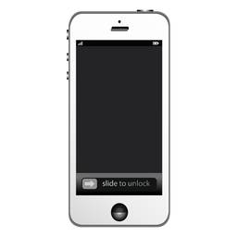
¿Quién Soy?
Mi nombre es Cristian Dominguez, soy informático autodidacta, trabajo en el área de sistemas desde hace más de 13 años. Apasionado por la tecnología y la buena comida.
cddominguez81@gmail.com
cristian.d.dominguez
(11) 6811-9269

Slide 3
Tipos de patrones de diseño
Patrones creacionales
Patrones de estructura
Patrones de comportamiento

Slide 4

¿Qué SON LOS PATRONES DE DISEÑO?
Los patrones de diseño son soluciones probadas para problemas genéricos recurrentes, que siguen principios de diseño y buenas prácticas.

Slide 5

Patrones creacionales
Abstract Factory
Builder
Factory Method
Prototype
Singleton

Slide 6

ABSTRACT FACTORY
El patrón Abstract Factory proporciona una interfaz para crear familias de objetos relacionados o que dependen entre sí, sin especificar sus clases concretas.
Problema
Se necesita instanciar familias de objetos sin generar acoplamiento.
Solución
Coordinar la creación de familias de objetos a través de clases factorías concretas.

Slide 7
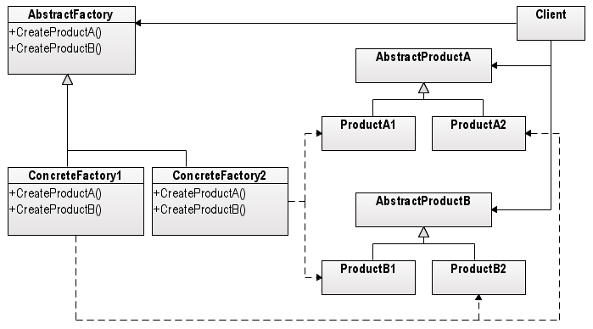
ABSTRACT FACTORY
Aplicaciones y diagrama
Grupo de controles gráficos para diferentes plataformas (Web, IoS, Android)
Frameworks (EF, Hibernate, Cordova)

Slide 8
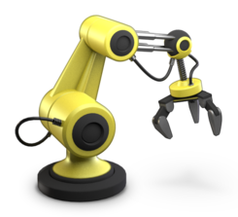
BUILDER
El patrón Builder es un patrón creacional cuyo objetivo es instanciar objetos complejos que generalmente están compuestos por varios elementos y que admiten diversas configuraciones.
Problema
Se necesita instanciar un objeto complejo compuesto dinámicamente.
Solución
Delegar la creación de un objeto complejo a una clase que permita la definición de los componentes de forma dinámica.

Slide 9
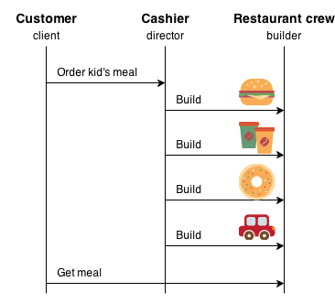
BUILDER
Aplicaciones
Creación de objetos en runtime desde la interface de usuario
Objetos con atributos opcionales cuya composición final es desconocida de antemano (Ej: clase de usuario alimentada de AD, importador de archivos de Excel)

Slide 10
FACTORY METHOD
El patrón Factory Method normalmente lo suelo usar para solucionar el problema que se presenta cuando tenemos que crear la instancia de un objeto pero a priori no sabemos aún que tipo de objeto tiene que ser, generalmente, porque depende de alguna opción que seleccione el usuario en la aplicación o porque depende de una configuración que se hace en tiempo de despliegue de la aplicación.
Problema
Se necesita instanciar un objeto pero se desconoce cual concretamente.
Solución
Delegar la creación de un objeto complejo a una clase que permita la creación mediante algún parámetro de configuración.

Slide 11
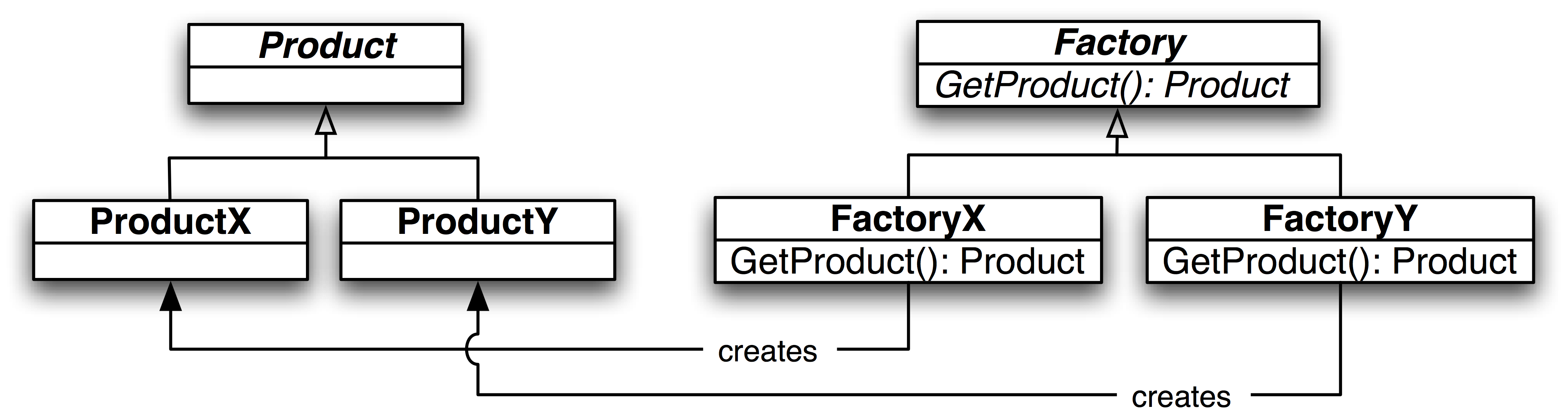
FACTORY METHOD
Aplicaciones y diagrama
En un sistema de facturación instanciar la clase controladora de una impresora fiscal, la cual el usuario configura y selecciona en tiempo de ejecución.

Slide 12
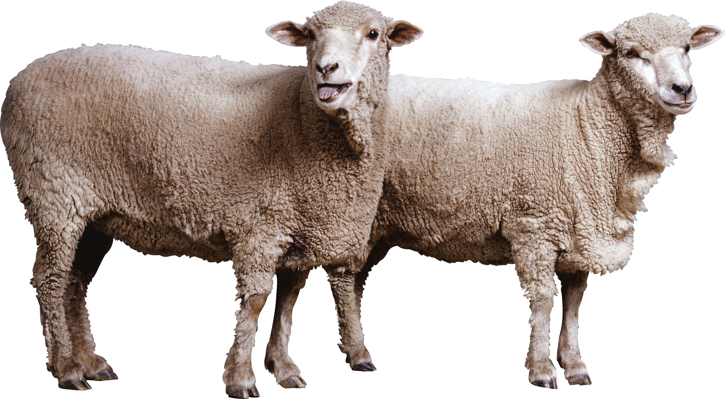
PROTOTYPE
El patrón Prototype suele utilizarse en algunos casos en el que el coste de crear un objeto nuevo desde 0 es muy elevado, y más aún si luego hay que establecer una gran colección de atributos. En éste contexto sería más conveniente clonar un objeto predeterminado que actúe de prototipo y modificar los valores necesarios para que se ajuste a su nuevo propósito.
Problema
La creación de nuevos objetos acarrea un coste computacional
elevado..
Los objetos a crear tienen o suelen tener atributos que repiten su valor.
Solución
Definir una interfaz que expone el método necesario para realizar la clonación del objeto

Slide 13
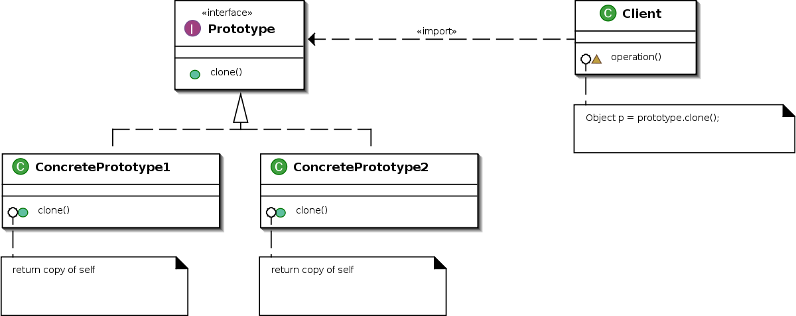
PROTOTYPE
Aplicaciones y diagrama
Carga masiva de entidades para testing (solo varían algunos datos), funciones de repetición de compras en sistemas de ventas, etc...

Slide 14
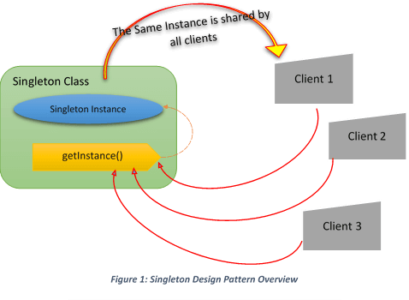
SINGLETON
El patrón Singleton garantiza que una clase sólo tenga una instancia y proporciona un punto de acceso global a ésta instancia.
Problema
Varios clientes distintos precisan referenciar a un mismo elemento y queremos asegurarnos de que no hay más de una instancia de ese elemento.
Solución
Centralizar la creación u obtención de la instancia en
un método unificado.

Slide 15
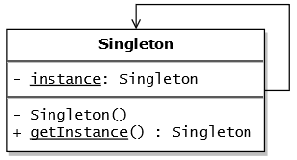
SINGLETON
Aplicaciones y diagrama
Clases controladoras de hardware, conexiones a bases de datos, clases de servicio, etc...

Slide 16

DESAMBIGUACIÓN FACTORY METHOD; ABSTRACT FACTORY Y BUILDER
Factory method define una interfaz para crear objetos pero deja que sean las subclases las que deciden qué clases instanciar.. En el caso de Abstract Factory, el cliente usa los métodos de la fábrica para crear sus propios objetos. En el caso del Builder, se instruye a la clase de Constructor sobre cómo crear el objeto y luego se lo solicita, pero la forma en que se ensambla la clase depende de la clase del Constructor, este detalle marca la diferencia entre los últimos dos patrones.

Slide 17
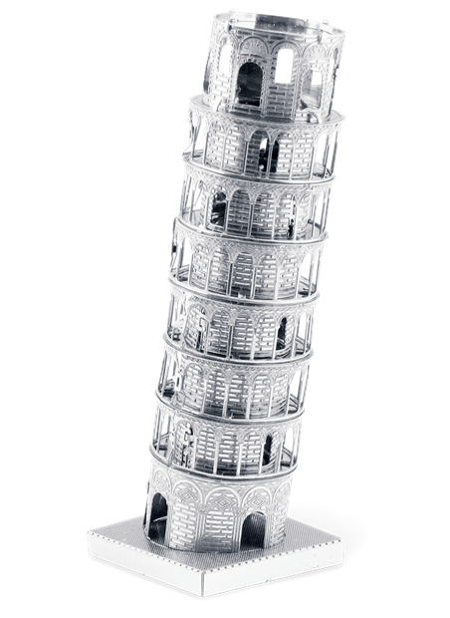
Patrones DE ESTRUCTURA
Adapter
Bridge
Composite
Decorator
Facade
Flyweight
Proxy

Slide 18
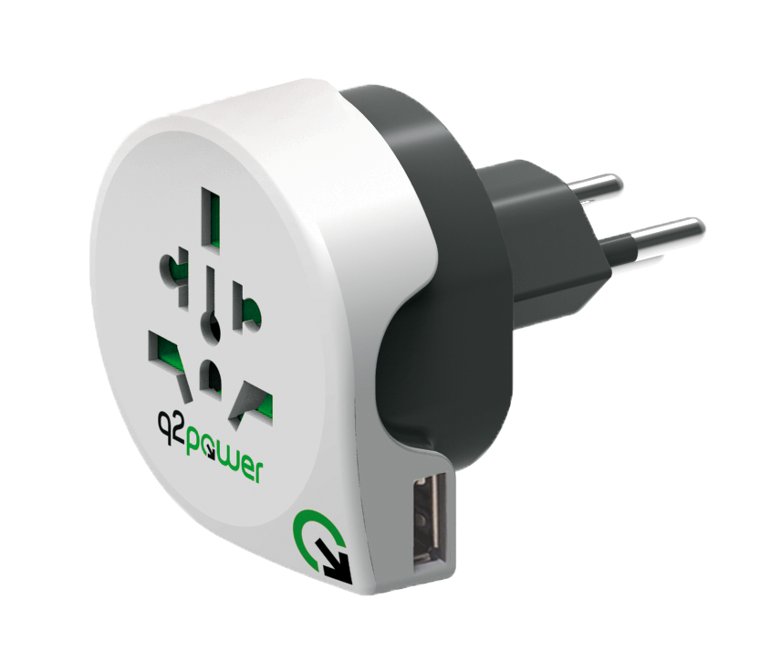
ADAPTER
El patrón Adapter busca una manera estandarizada de adaptar un objeto a otro. Se utiliza para transformar una interfaz en otra, de tal modo que una clase que no pudiera utilizar la primera, haga uso de ella a través de la segunda. Es conocida también como Wrapper.
Problema
La necesidad de utilizar objetos con diferentes interfaces de manera unificada sin afectar la lógica inicial de la aplicación
Solución
Crear un objeto que mapee ambas interfaces y realice conversiones en caso de ser necesario

Slide 19
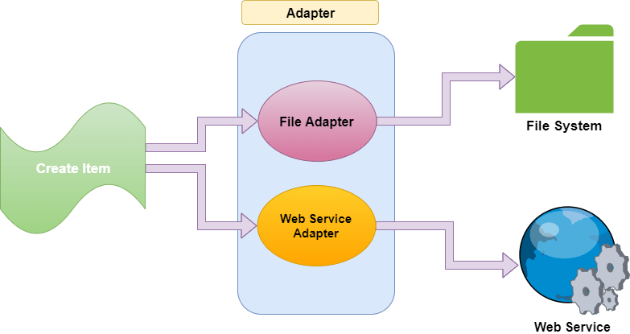
ADAPTER
Aplicaciones y diagrama
Controlar de manera unificada dispositivos de hardware cuyos SDK son totalmente diferentes (Impresoras Fiscales, POSNets, etc…)

Slide 20
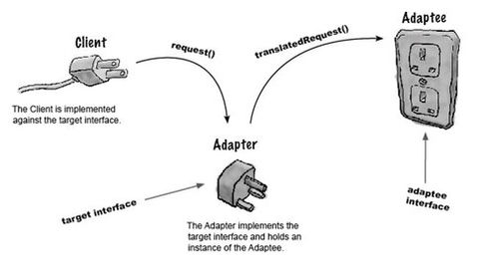
ADAPTER
Aplicaciones y diagrama
Controlar de manera unificada dispositivos de hardware cuyos SDK son totalmente diferentes (Impresoras Fiscales, POSNets, etc…)

Slide 21
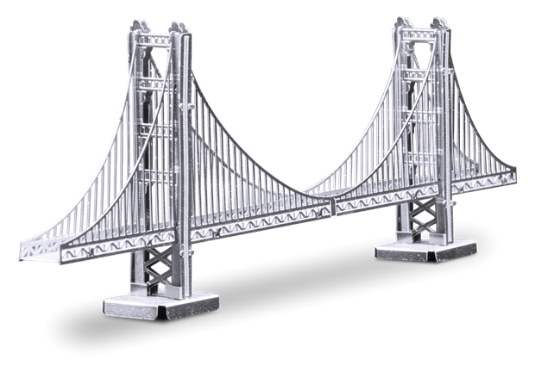
BRIDGE
El patrón Bridge permite desacoplar una abstracción de su implementación, de manera que ambas puedan variar de forma independiente. Esto puede ser debido a que la implementación debe ser seleccionada o cambiada en tiempo de ejecución
Problema
Si las clases se extienden por herencia, las implementaciones de la abstracción deberían cambiar si esta cambia.
Solución
Crear una estructura de clases basada en la agregación, en la cual, una clase puente es utilizada para desacoplar la clase que queremos utilizar y el cliente, de tal forma que este último no conozca la clase destino, permitiendo que cualquier parte pueda cambiar sin afectar a la otra

Slide 22
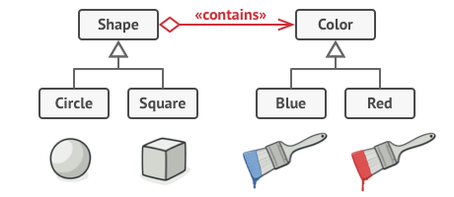
BRIDGE
Aplicaciones
Definición de formas dentro de una UI, refactoring de estructuras jerárquicas que crecen exponencialmente.

Slide 23
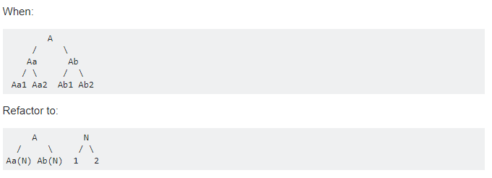
BRIDGE
Aplicaciones
Definición de formas dentro de una UI, refactoring de estructuras jerárquicas que crecen exponencialmente.

Slide 24
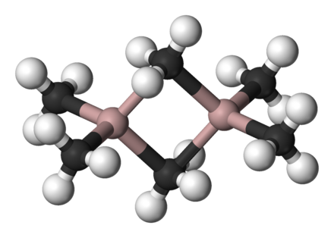
COMPOSITE
El patrón Composite propone componer objetos en árboles para representar jerarquías todo-parte. Permite a los clientes tratar objetos individuales y objetos compuestos de una manera uniforme.
Problema
Se necesita reducir la complejidad de los objetos componentes de un sistema que presentan características similares en su estructura y comportamiento.
Solución
Crear una jerarquía de elementos anidados unos dentro de otros. Cada elemento permitirá alojar una colección de elementos del mismo tipo, hasta llegar a los elementos “reales” que se corresponderán con los nodos “Hoja” del árbol.

Slide 25
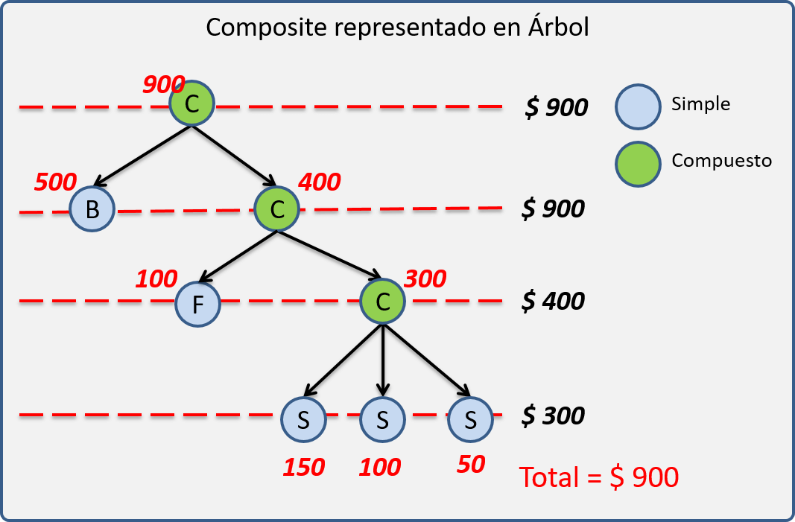
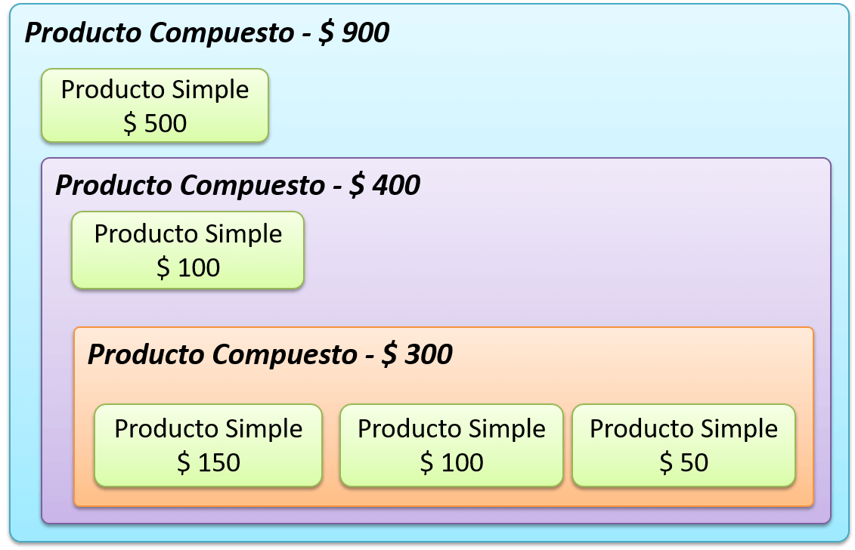
COMPOSITE
Aplicaciones
Componentes de cálculo de impuestos, carros de compra, sistemas de facturación.

Slide 26
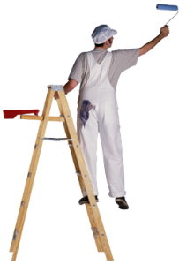
DECORATOR
La intención principal del patrón Decorator es la de dotar de funcionalidades dinámicamente a objetos mediante composición. Es decir, vamos a “decorar” los objetos para darles más funcionalidad de la que tienen en un principio.
Problema
Se necesita extender la funcionalidad de una clase en tiempo de ejecución
Solución
Aportar funcionalidad reemplazando la herencia por la composición.

Slide 27
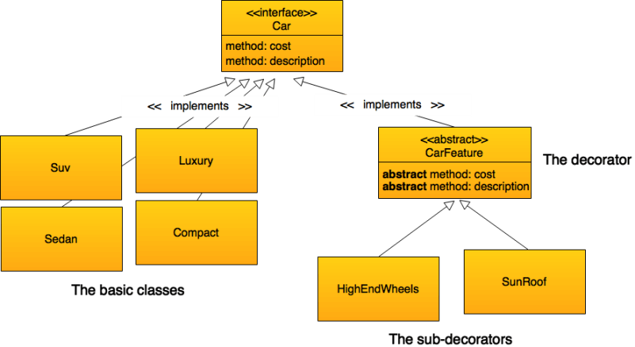
DECORATOR
Aplicaciones
Customización de productos en sistemas de compra, presupuestos mediante selección de diferentes configuraciones (costo de servicios de Azure según características a contratar).

Slide 28
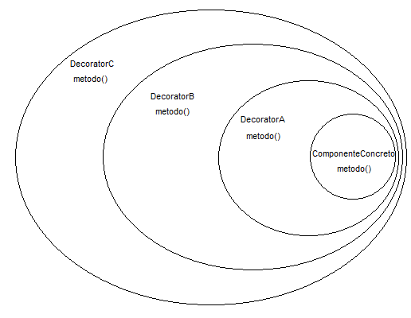
DECORATOR
Aplicaciones
Customización de productos en sistemas de compra, presupuestos mediante selección de diferentes configuraciones (costo de servicios de Azure según características a contratar).

Slide 29
FACADE
El patrón Facade busca simplificar el sistema, desde el punto de vista del cliente, proporcionando una interfaz unificada para un conjunto de subsistemas, definiendo una interfaz de nivel más alto. Esto hace que el sistema sea más fácil de usar.
Problema
Se quiera proporcionar una interfaz sencilla para un subsistema complejo.
Se quiera desacoplar un subsistema de sus clientes y de otros subsistemas, haciéndolo más independiente y portable.
Solución
La solución consiste en crear una clase fachada que proporcione la funcionalidad de manera sencilla a nuestro sistema cliente. Dicha clase utilizará la clase compleja o los distintos componentes de los sistemas requeridos y los ofrecerá por medio de operaciones más simples.

Slide 30
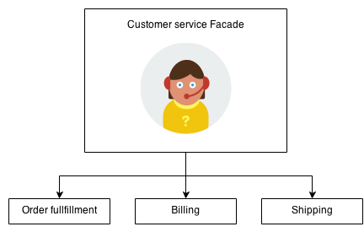
FACADE
Aplicaciones
Clases de servicio que consumen servicios externos, UI de sistemas bancarios (ATM), etc...

Slide 31
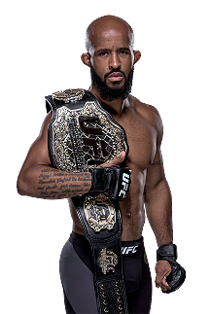
FLYWEIGHT
El patrón Flyweight se fundamenta en que los objetos que van a repetirse contengan características comunes. El objetivo es eliminar la redundancia existente mediante la compartición de las características comunes.
Problema
Nuestro sistema tiene un tipo de componente que se repite numerosas veces, y las instancias tienen una serie de características en común.
Solución
Para solucionar este escenario, debemos de abstraer las características del elemento que se replica en 2 grupo: las intrínsecas y las extrínsecas. Las primeras hacen referencia a los estados comunes que tiene el objeto o grupo de objetos a replicar, mientras que las segundas aluden a las características propias de la instancia.

Slide 32
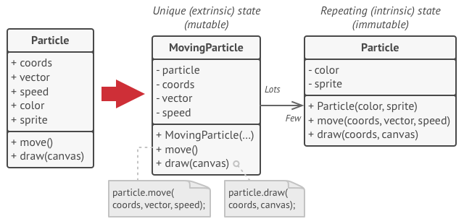
FLYWEIGHT
Aplicaciones
Este patrón es muy utilizado en videojuegos, ya que nos permite que elementos con muchas características en común, como pueden ser los árboles del escenario, puedan ser reproducidos sin despilfarrar la memoria que gastarían haciendo una instancia por cada uno.

Slide 33
PROXY
El patrón Proxy proporciona un objeto intermediario entre el cliente y el objeto a utilizar, que permite configurar ciertas características (como el acceso) sin necesidad de modificar la clase original.
Problema
El patrón Proxy se usa cuando se necesita una referencia a un objeto más flexible o sofisticada que un puntero.
Solución
Crear.

Slide 34
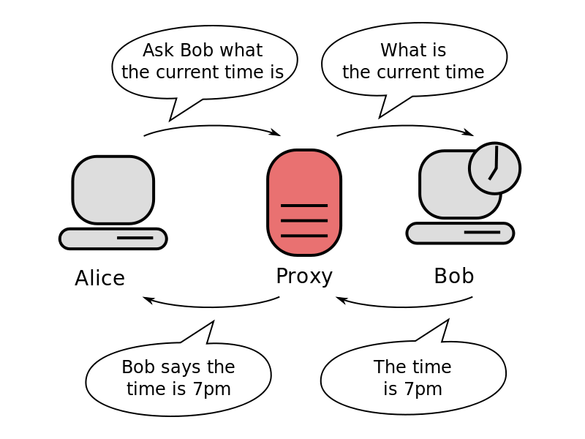
PROXY
Según la funcionalidad requerida podemos encontrar varias aplicaciones:
Proxy remoto: representa un objeto en otro espacio de direcciones.
Proxy virtual: retrasa la creación de objetos costosos.
Proxy de protección: controla el acceso a un objeto.
Referencia inteligente: tiene la misma finalidad que un puntero pero además ejecuta acciones adicionales sobre el objeto, como por ejemplo el control de concurrencia

Slide 35
Patrones DE COMPORTAMIENTO
Chain of responsibility
Command
Interpreter
Iterator
Mediator
Memento
Observer
State
Strategy
Template Method
Visitor

